Slide 1

حـرف الـمـيـم
مـ م

Slide 2
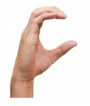
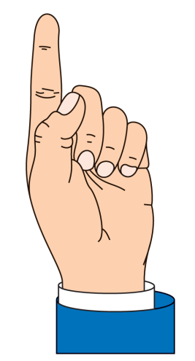
أصوات حرف الميم مع المد الطويل
مو
ما

Slide 3

مـي
مـيـ

Slide 4
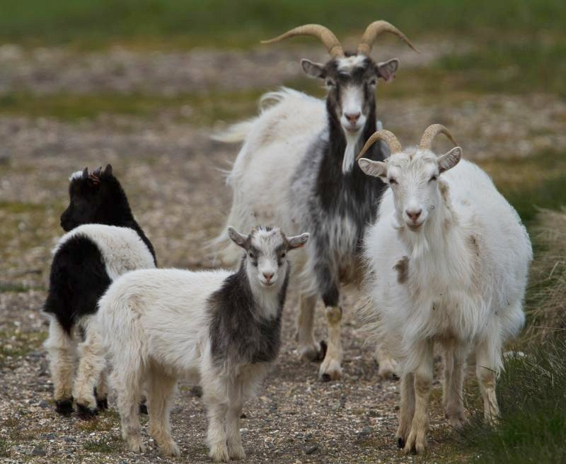
ماعِـزُ

Slide 5
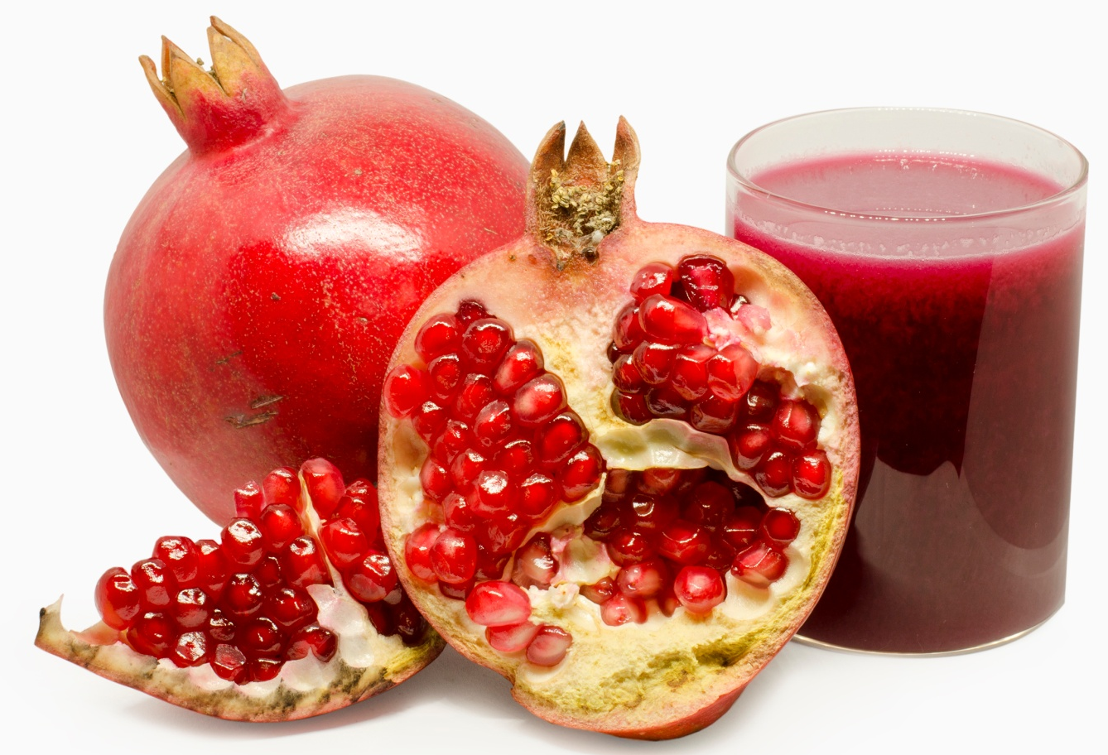
رُمانُ

Slide 6
مـا

Slide 7
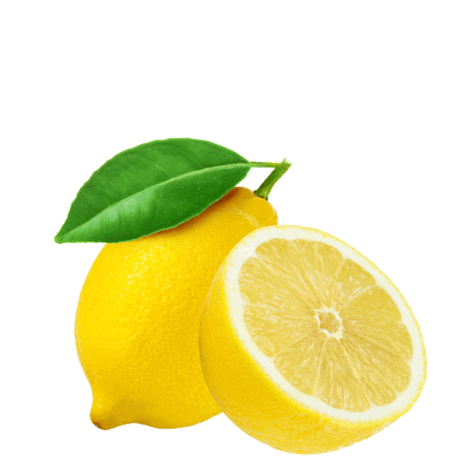
لَيْمـونُ

Slide 8
مـو

Slide 9
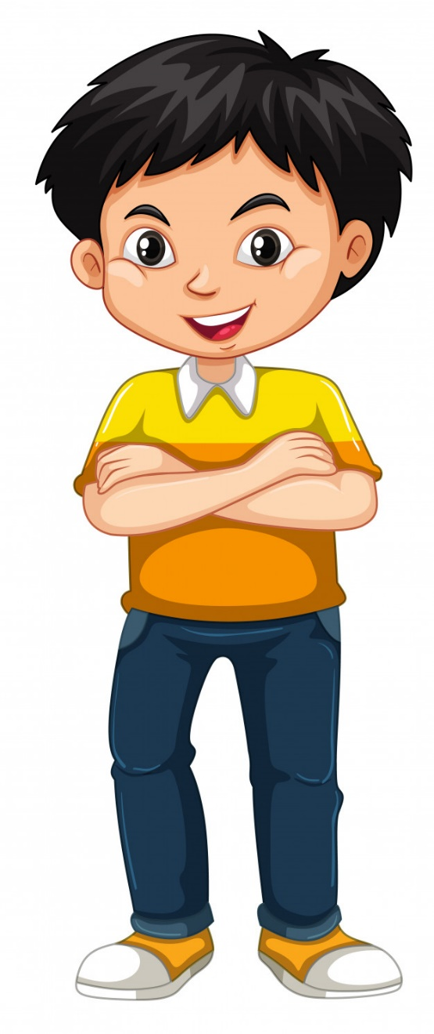
رامي

Slide 10
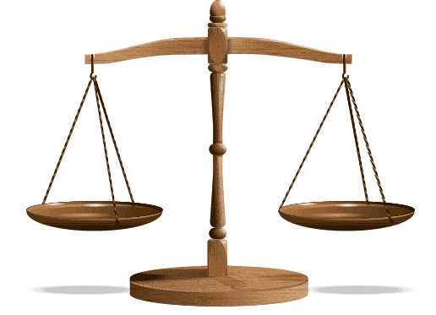
ميزانُ

Slide 11
مـيـ
مـي

Slide 12
أصوات حرف الميم مع المد الطويل
مو
ما

Slide 13
مـيـ
مـي

Slide 14

هيا نقرأ

Slide 15
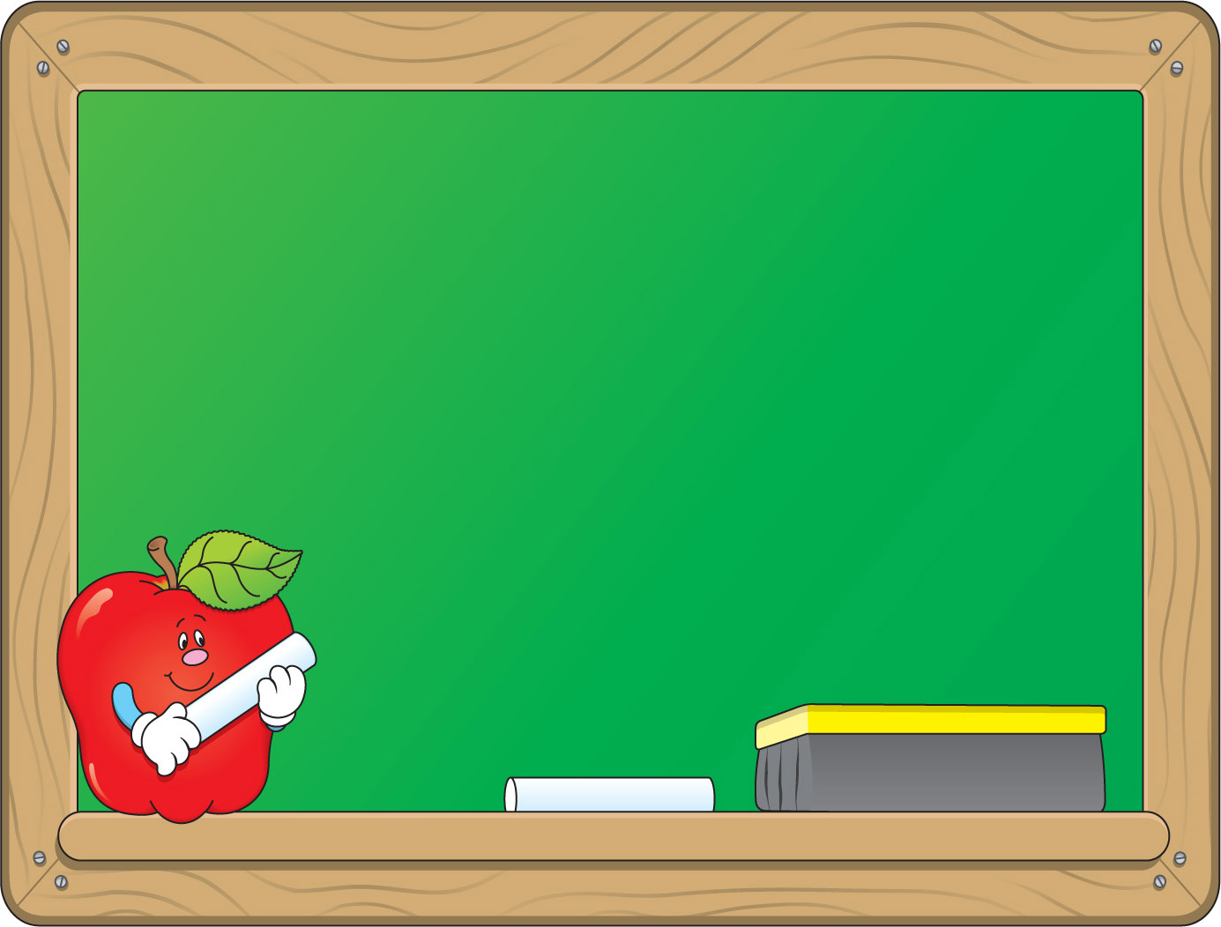
رامي

Slide 16
حِزامُ

Slide 17
مَـزَحَ

Slide 18
رَسَمَ

Slide 19
شَـمْــسُ

Slide 20
مـارِدُ

